Slide 1
“COMPETENCIA EN PRECIOS MINORISTAS DE
COMBUSTIBLES LÍQUIDOS DE LIMA METROPOLITANA”
Diego Nicolás Uriarte Cáceres
Taller de Investigación – Avance Parcial
Junio, 2018

Slide 2
1. Introducción
2. Fundamento Teórico
3. Metodología
4. Resultados
5. Conclusiones y recomendaciones

Slide 3
1. INTRODUCCIÓN

Slide 4
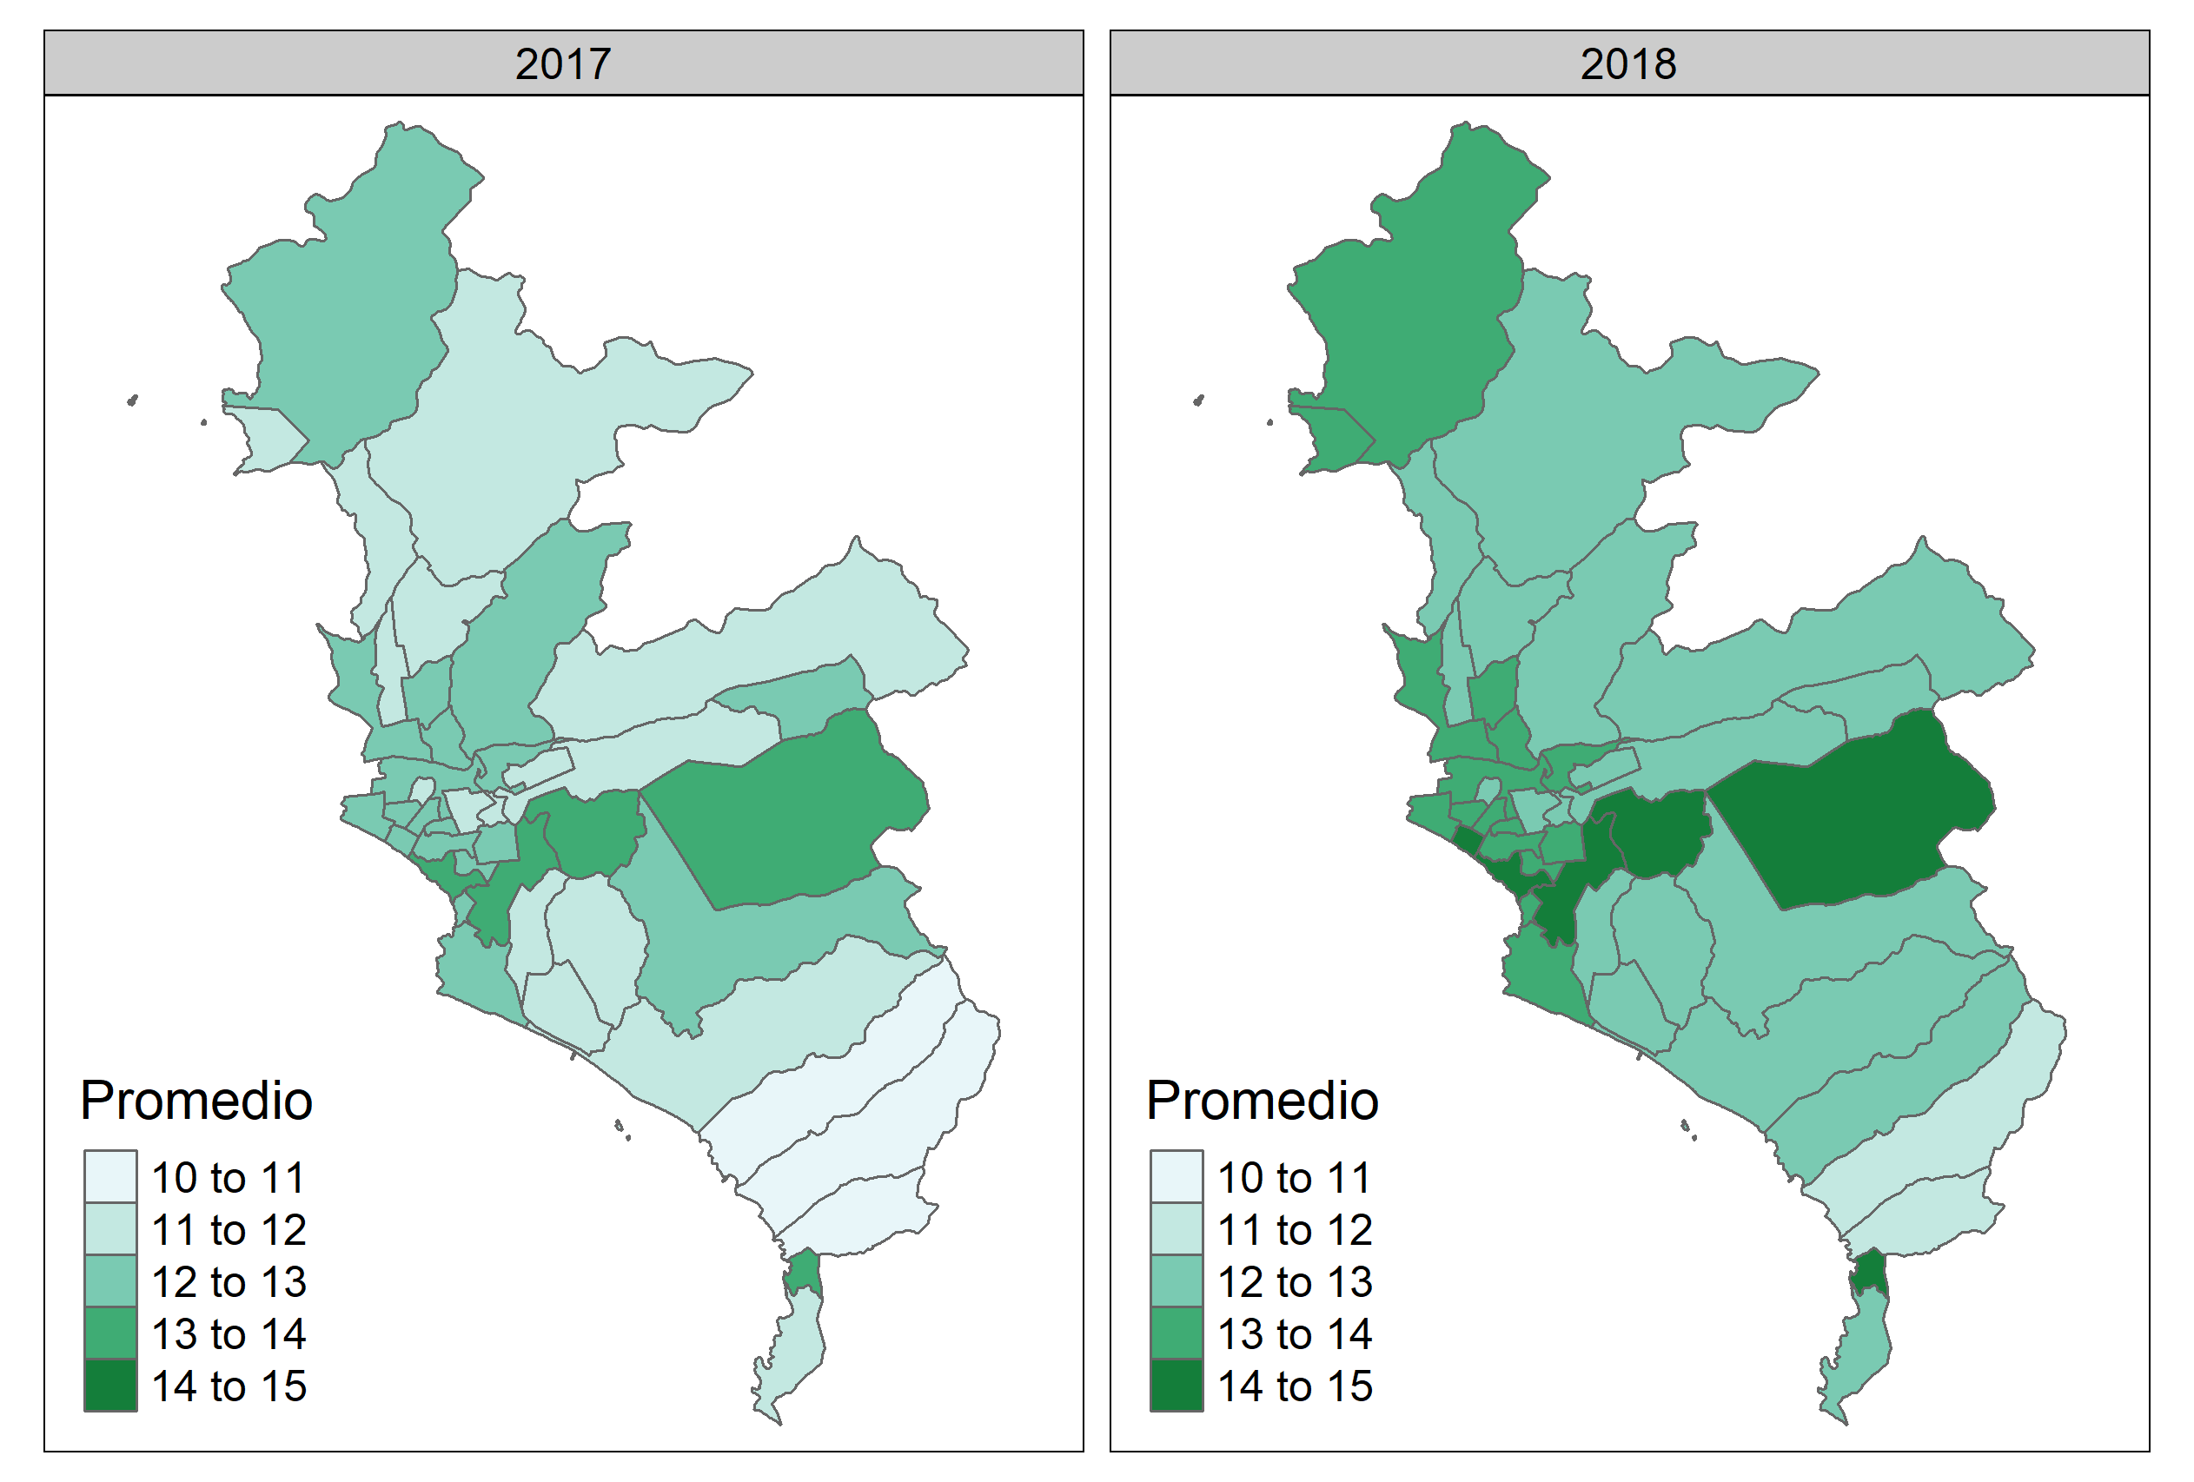
Introducción
El mercado de combustibles a nivel minorista presenta particularidades:
Precios observables por consumidores y por competencia.
Bajo costo de información
¿Producto homogéneo? ← Calidad regulada por el Estado
Poder de mercado
Introducción
Fundamento teórico
Metodología
Resultados
Conclusiones

Slide 5
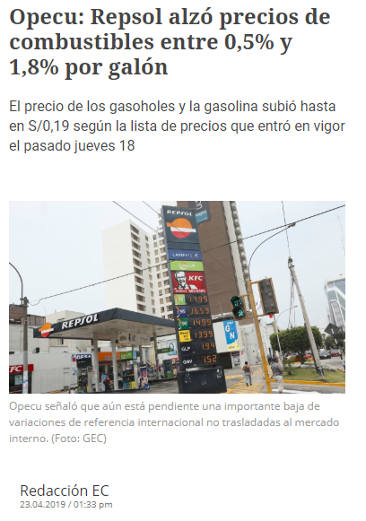

Objetivos y Relevancia
Determinar el efecto que tiene una adquisición que consolida el mercado minorista en el precio de los combustibles.
Introducción
Fundamento teórico
Metodología
Resultados
Conclusiones
Fuente: El Comercio, 2019

Slide 6
Resultados
Efecto de una adquisición a nivel de venta minorista.
Efecto significativo de aumento de precios aún cuando la marca visible de las estaciones adquiridas no cambia
Datos antes y después de la adquisición. Incremento de precios de 8 centavos en las estaciones compradas y 5 centavos en las vecinas
Introducción
Fundamento teórico
Metodología
Resultados
Conclusiones

Slide 7
2. MARCO TEÓRICO

Slide 8
Revisión de la literatura
Pregunta principal: ¿Cuál es el efecto de las fusiones y adquisiciones en los precios?
Razones para las fusiones: menores costos, beneficios tributarios, aumentar poder de mercado, etc. (Pautler, 2003).
Ashenfelter y Hosken (2010) detectan incrementos de precios en bienes de consumo masivo.
Hastings (2004) evalúa el efecto de la adquisición de un grupo de estaciones independientes (sin marca) por una cadena reconocida.
Pennerstorfer y Weiss (2013) analizan el efecto de compra de cadena de combustibles en los precios, controlando por factores espaciales. Introduce el concepto de agrupamiento espacial
Introducción
Fundamento teórico
Metodología
Resultados
Conclusiones
Notes:
Taylor y Hosken (2008), Simpson y Taylor (2008)

Slide 9
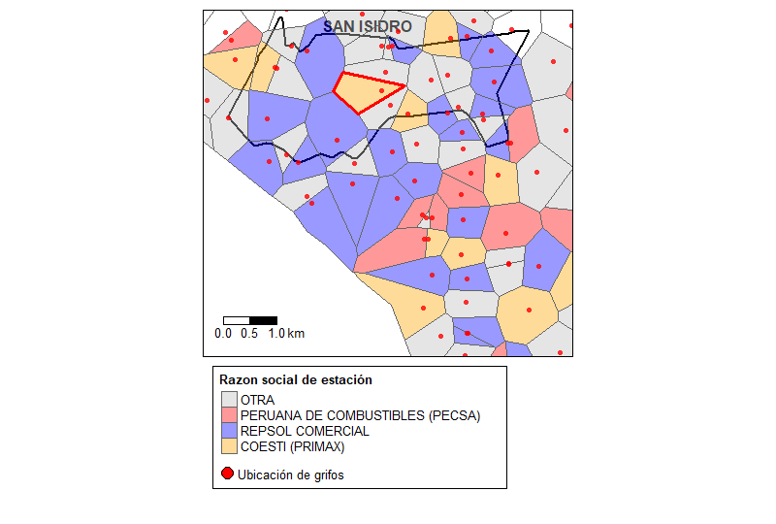
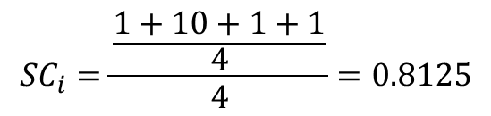
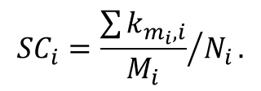
Medida de agrupamiento espacial
Introducción
Fundamento teórico
Metodología
Resultados
Conclusiones
$$SC_{i}={\frac{\sum{k_{m_{i},i}}}{M_{i}}}/{N_{i}}.$$
Ejemplo de cálculo:
$$SC_{i}=\frac{\frac{1+10+1+1}{4}}{4}=0.8125$$

Slide 10
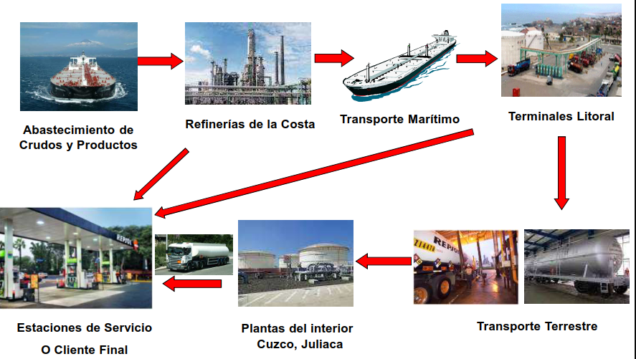
Mercado de combustibles minorista
Precios de la materia prima fijados por mercados altamente líquidos
Cadena de valor de los hidrocarburos.
Introducción
Fundamento teórico
Metodología
Resultados
Conclusiones
Fuente: Diplomado de Operaciones de Refinación – PUCP 2016

Slide 11



Competencia en el mercado minorista
Libre mercado
Producto de calidad similar
¿Aditivos?
Solo 3 proveedores importantes en el mercado: Repsol y Petroperú (Productores e importadores), PBF (Importador)
Cuatro mayoristas: Repsol, Petroperú, Primax, Pecsa.
Las estaciones de combustible pueden ser de tres tipos
Introducción
Fundamento teórico
Metodología
Resultados
Conclusiones
Tabla 1: Distribución de estaciones en la muestra
Tipo | Propia | Abanderada | Independiente | Total
Repsol | 72 | 52 | - | 124
Primax | 41 | 73 | - | 114
Pecsa | 28 | 30 | - | 58
Petroperú | 0 | 42 | - | 42
Sin Marca | - | - | 99 | 99
Total | 141 | 197 | 99 | 437
Fuente: Elaboración propia, 2019.

Slide 12
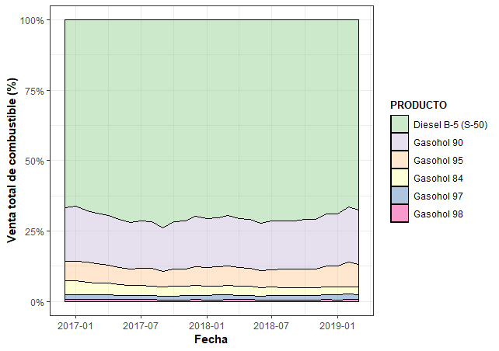
Mercado de combustibles minorista
Gráfico 1: Venta de combustibles por tipo de producto a nivel nacional (porcentajes)
Introducción
Fundamento teórico
Metodología
Resultados
Conclusiones
Fuente: Elaboración propia a partir de los informes estadísticos del MINEM, 2019.

Slide 13
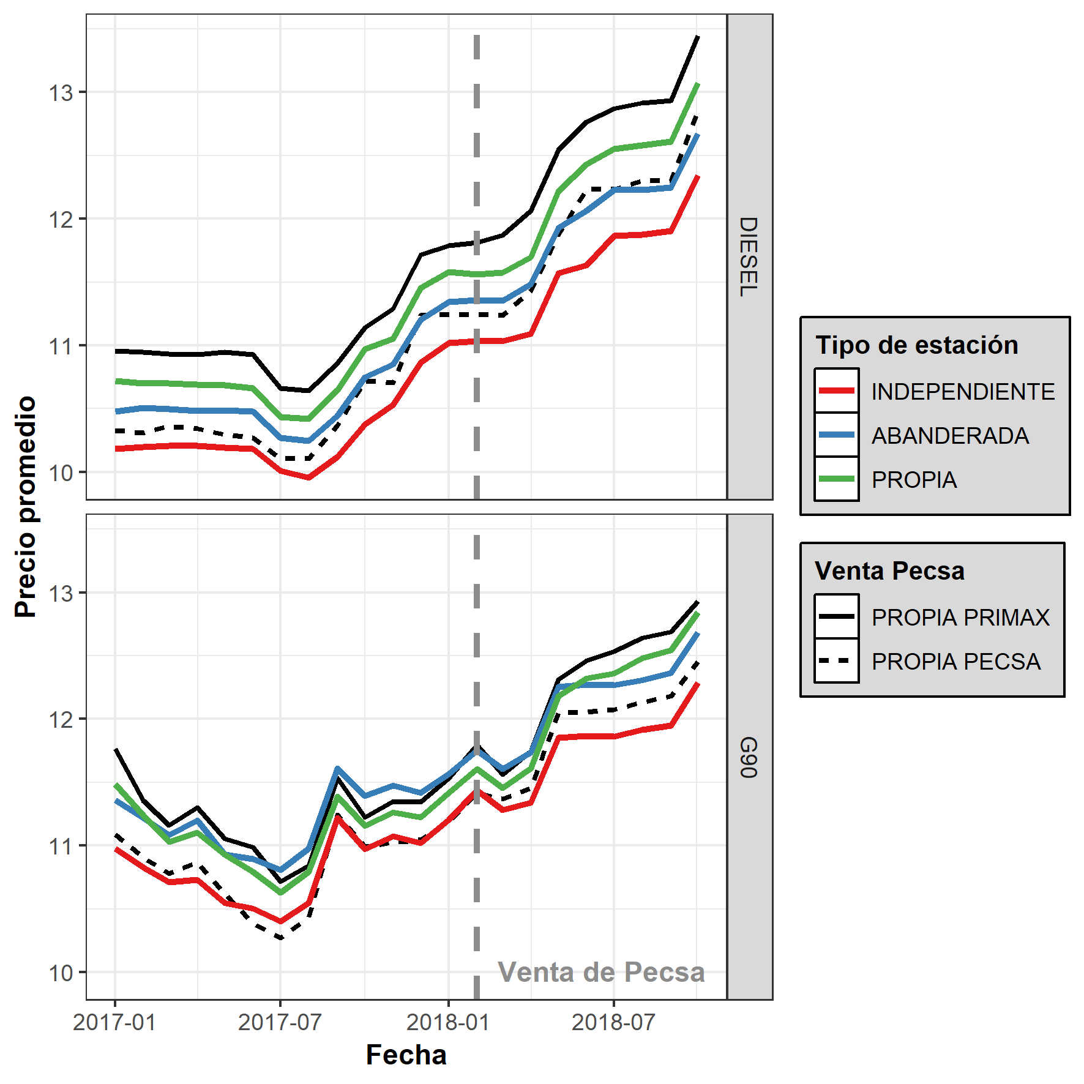
Competencia en el mercado minorista
Gráfico 2: Precios promedio por tipo de estación para Diésel y Gasolina de 90 octanos
Introducción
Fundamento teórico
Metodología
Resultados
Conclusiones
Fuente: Elaboración propia, 2019.

Slide 14
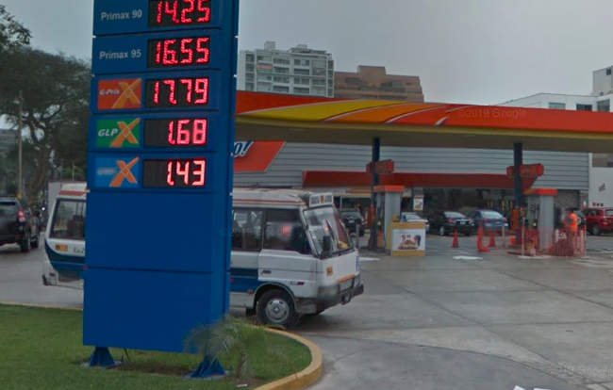
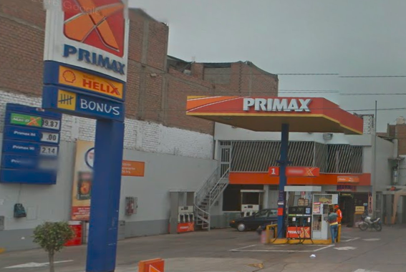
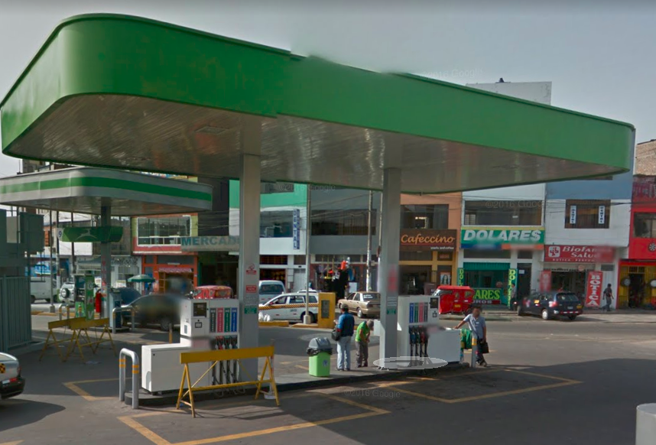
Tipos de estaciones
Estación Propia
COESTI S.A.
Introducción
Fundamento teórico
Metodología
Resultados
Conclusiones
AV. JAVIER PRADO OESTE N° 1895 ESQUINA CALLE LOS CASTAÑOS
Estación Abanderada
ESTACION DE SERVICIOS GRIFO SANTA EULALIA S.R.L.
AV. UNIVERSITARIA ESQUINA CON LA AV. NARANJAL, MANZANA A, LOTES 1, 2, 3, 4, 5, 23, 24, 25 Y 26 DEL A. H. 19 DE MAYO
Estación Independiente
G3A GRIFOS S.A.C.
AV. UNIVERSITARIA NORTE MZ. C LOTE 1, URB RESIDENCIAL COMERCIAL LOS OLIVOS

Slide 15
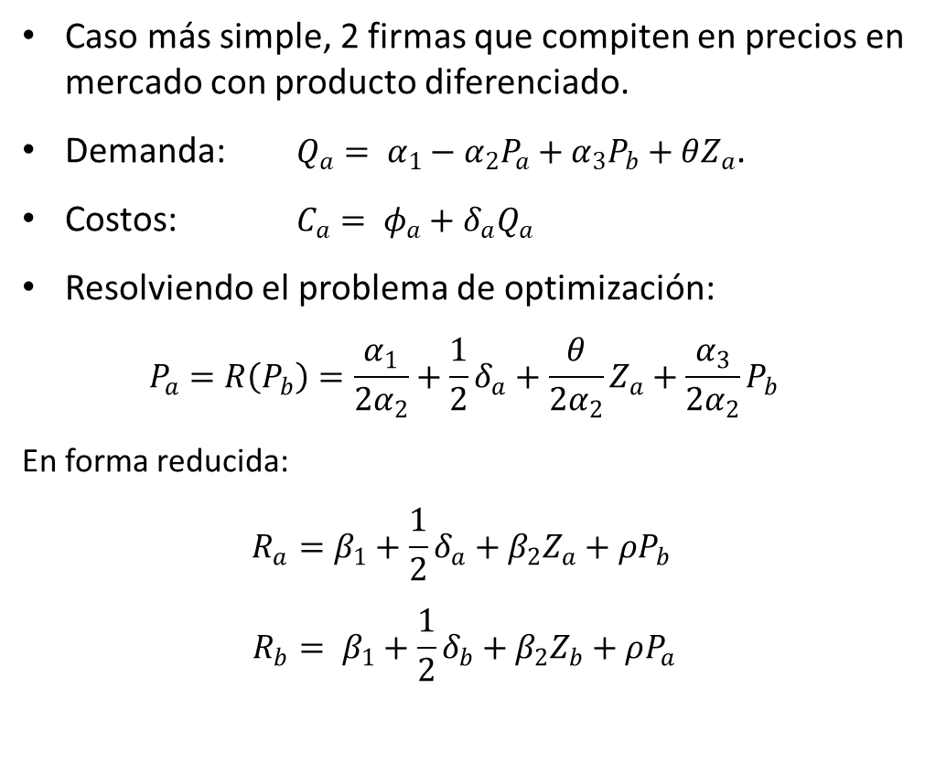
Modelo de competencia diferenciada
Caso más simple, 2 firmas que compiten en precios en mercado con producto diferenciado.
Demanda: $Q_{a}= α_{1}−α_{2}P_{a}+α_{3}P_{b}+θZ_{a}$.
Costos: $C_{a}= φ_{a}+δ_{a}Q_{a}$
Resolviendo el problema de optimización:
$$P_{a}=R\left(P_{b}\right)=\frac{α_{1}}{2α_{2}}+\frac{1}{2}δ_{a}+\frac{θ}{2α_{2}}Z_{a}+\frac{α_{3}}{2α_{2}}P_{b}$$
En forma reducida:
$$R_{a}=β_{1}+\frac{1}{2}δ_{a}+β_{2}Z_{a}+ρP_{b }$$
$$R_{b}= β_{1}+\frac{1}{2}δ_{b}+β_{2}Z_{b}+ρP_{a}$$
Introducción
Fundamento teórico
Metodología
Resultados
Conclusiones

Slide 16
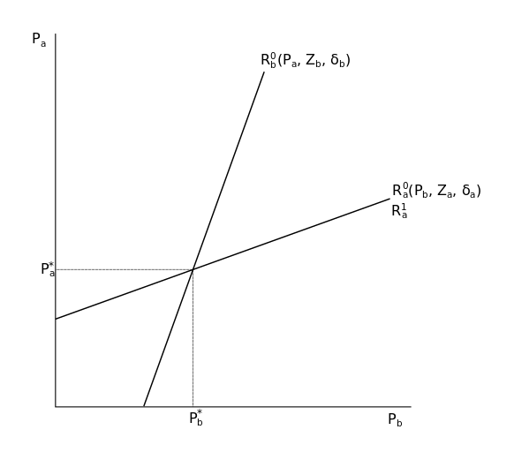
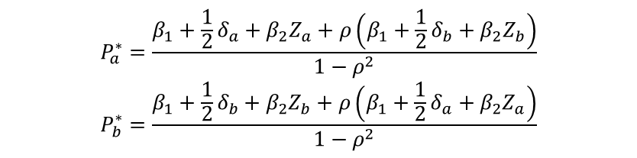
Modelo de competencia diferenciada
En el equilibrio:
Introducción
Fundamento teórico
Metodología
Resultados
Conclusiones
$$P_{a}^{∗}=\frac{β_{1}+\frac{1}{2}δ_{a}+β_{2}Z_{a}+ρ\left(β_{1}+\frac{1}{2}δ_{b}+β_{2}Z_{b}\right)}{1−ρ^{2}}$$
$$P_{b}^{∗}=\frac{β_{1}+\frac{1}{2}δ_{b}+β_{2}Z_{b}+ρ\left(β_{1}+\frac{1}{2}δ_{a}+β_{2}Z_{a}\right)}{1−ρ^{2}}$$

Slide 17
Modelos de econometría espacial
¿Las estaciones tienen en cuenta el precio que fijan sus competidores más cercanos? → Precios observables
¿El incremento en precios de una estación tiene repercusiones sobre sus estaciones vecinas? Reacción en cadena
Estaciones cercanas comparten factores que no son observables:
Ubicación cercana a centro comercial
Flujo de tránsito
Zonas industriales o financieras
Introducción
Fundamento teórico
Metodología
Resultados
Conclusiones

Slide 18
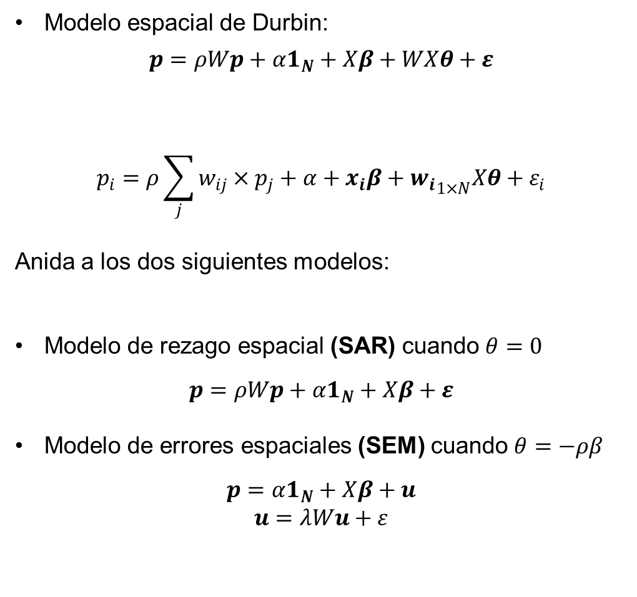
Modelo utilizados
Modelo espacial de Durbin:
$$p=ρWp+α1_{N}+Xβ+WXθ+ε$$
$$p_{i}=ρ\sum_{j}{w_{ij}}×p_{j}+α+x_{i}β+{w_{i}}_{1×N}Xθ+ε_{i}$$
Anida a los dos siguientes modelos:
Modelo de rezago espacial (SAR) cuando $θ=0$
$$p=ρWp+α1_{N}+Xβ+ε$$
Modelo de errores espaciales (SEM) cuando $θ=−ρβ$
$$p=α1_{N}+Xβ+u$$
$$u=λWu+ε$$
Introducción
Fundamento teórico
Metodología
Resultados
Conclusiones

Slide 19
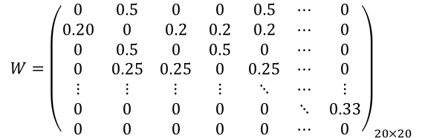
Definición de vecinos
Matriz de NxN con los pesos que se asignan a cada estación con respecto al resto de estaciones en la muestra.
Permite ponderar a las variables de manera espacial
Definimos la vecindad utilizando polígonos de Thiessen
Introducción
Fundamento teórico
Metodología
Resultados
Conclusiones
$$W={\left(\begin{matrix}0 & 0.5 & 0 & 0 & 0.5 & ⋯ & 0 \\ 0.20 & 0 & 0.2 & 0.2 & 0.2 & ⋯ & 0 \\ 0 & 0.5 & 0 & 0.5 & 0 & ⋯ & 0 \\ 0 & 0.25 & 0.25 & 0 & 0.25 & ⋯ & 0 \\ ⋮ & ⋮ & ⋮ & ⋮ & ⋱ & ⋯ & ⋮ \\ 0 & 0 & 0 & 0 & 0 & ⋱ & 0.33 \\ 0 & 0 & 0 & 0 & 0 & ⋯ & 0\end{matrix}\right)}_{20×20}$$

Slide 20
3. METODOLOGÍA

Slide 21
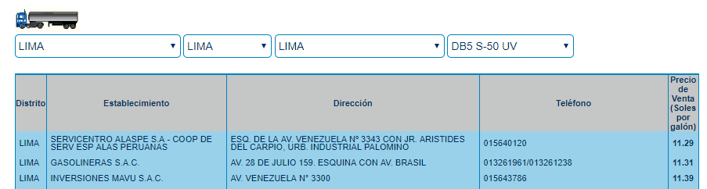
Datos
Portal OSINERGMIN (Marzo 2017 – Octubre 2018)
Recolección manual de información de estaciones
Marca visible
Ubicación geográfica
Servicios adicionales
Introducción
Fundamento teórico
Metodología
Resultados
Conclusiones

Slide 22
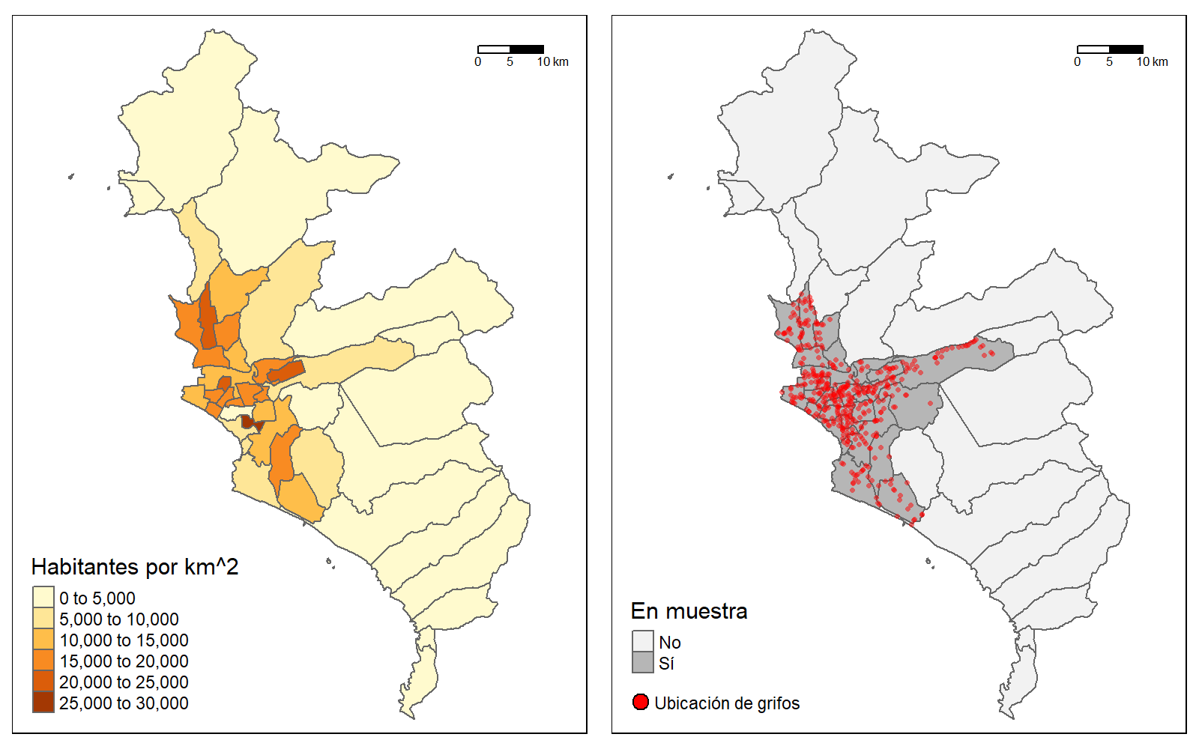
Datos
Gráfico 3: Distribución de estaciones en distritos de Lima Metropolitana
Introducción
Fundamento teórico
Metodología
Resultados
Conclusiones
Fuente: Elaboración propia, 2019.

Slide 23
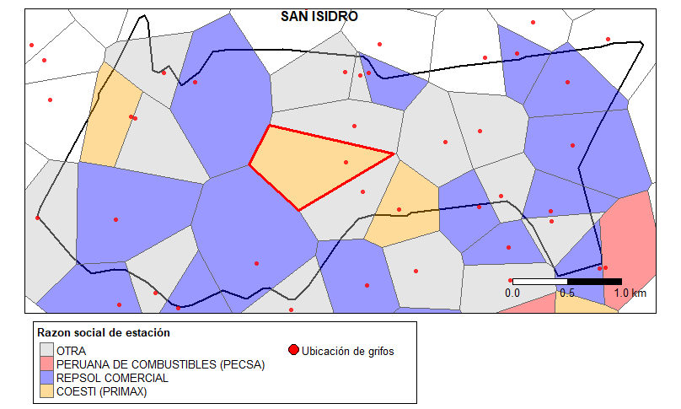
Datos
Gráfico 4: Distribución de estaciones en distritos de Lima Metropolitana
Introducción
Fundamento teórico
Metodología
Resultados
Conclusiones
Fuente: Elaboración propia, 2019.

Slide 24
Estadística Descriptiva
Variable | Descripción | Media | Des.Est | Min | Max
Variable dependiente
P_{it DB5} | Precio de Diésel DB5-S50 en la estación i (soles/galón) | 11.310 | 1.020 | 8.5 | 14.3
P_{it G90} | Precio de Gasohol 90 en la estación i (soles/galón) | 11.579 | 0.881 | 9.0 | 14.4
Características espaciales
SC | Agrupamiento espacial | 0.230 | 0.151 | 0.1 | 1.2
DMIN | Distancia mínima (km) | 0.405 | 0.440 | 0.0 | 5.8
DPROM | Distancia promedio a grifos vecinos (km) | 0.957 | 0.173 | 0.2 | 1.5
NCERC | Número de grifos cercanos | 10.796 | 6.861 | 0.0 | 30.0
Introducción
Fundamento teórico
Metodología
Resultados
Conclusiones

Slide 25
Estadística Descriptiva
Variable | Descripción | Media | Des.Est | Min | Max
Características de la estación
GLP | Dummy igual a 1 si la estación cuenta con despacho de GLP | 0.449 | 0.498 | 0 | 1
GNV | Dummy igual a 1 si la estación cuenta con despacho de GNV | 0.350 | 0.478 | 0 | 1
MECANICO | Dummy igual a 1 si la estación cuenta con asistencia mecánica | 0.366 | 0.482 | 0 | 1
LAVADO | Dummy igual a 1 si la estación cuenta con servicio de lavado de autos | 0.208 | 0.407 | 0 | 1
TIENDA | Dummy igual a 1 si la estación cuenta con tienda o mini-market | 0.648 | 0.478 | 0 | 1
CAJERO | Dummy igual a 1 si la estación cuenta con cajero automático | 0.389 | 0.488 | 0 | 1
Características del distrito
DENPOB | Densidad poblacional (habitantes por km²) | 14493.2 | 5688.7 | 2734.0 | 26438.0
INGRESO | Ingreso per cápita (soles por persona) | 1251.8 | 213.4 | 911.8 | 1589.1
Introducción
Fundamento teórico
Metodología
Resultados
Conclusiones

Slide 26
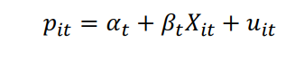

Regresiones a estimar – Corte transversal
1. Se estima la siguiente regresión lineal por MCO:
Introducción
Fundamento teórico
Metodología
Resultados
Conclusiones
2. Verificamos la posibilidad la presencia de variables espacialmente correlacionadas mediante las pruebas propuestas por Anselin (1996)
3. De existir correlación espacial, estimamos el modelo de Durbin por Máxima Verosimilitud y realizamos pruebas de LR para intentar simplificar al modelo SAR o SEM (Elhorst, 2010 y Lesage y Pace, 2009)

Slide 27
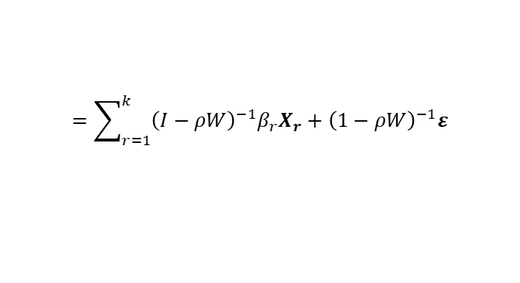

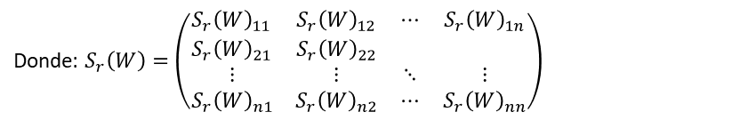
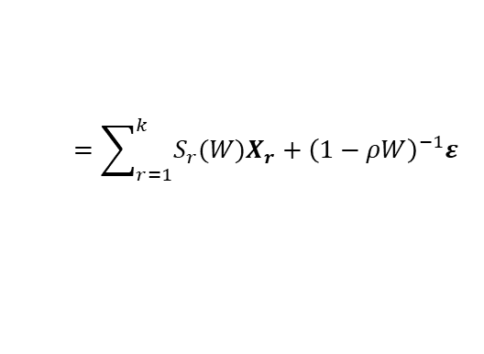
Regresiones a estimar – Corte transversal
Para el modelo SEM: Interpretación de parámetros es la misma que en OLS
Para el modelo SAR o SDM: El efecto del cambio de una variable independiente no es directamente el parámetro estimado
Introducción
Fundamento teórico
Metodología
Resultados
Conclusiones
$$Y={\left(I−ρW\right)}^{−1}Xβ+{\left(1−ρW\right)}^{−1}ε$$
$$=\sum_{r=1}^{k}{{\left(I−ρW\right)}^{−1}β_{r}X_{r}+{\left(1−ρW\right)}^{−1}ε}$$
$$=\sum_{r=1}^{k}{S_{r}(W)X_{r}+{\left(1−ρW\right)}^{−1}ε}$$
Donde: $S_{r}\left(W\right)=\left(\begin{matrix}S_{r}{\left(W\right)}_{11} & S_{r}{\left(W\right)}_{12} & ⋯ & S_{r}{\left(W\right)}_{1n} \\ S_{r}{\left(W\right)}_{21} & S_{r}{\left(W\right)}_{22} & & \\ ⋮ & ⋮ & ⋱ & ⋮ \\ S_{r}{\left(W\right)}_{n1} & S_{r}{\left(W\right)}_{n2} & ⋯ & S_{r}{\left(W\right)}_{nn}\end{matrix}\right)$
Se deben calcular impactos directos, indirectos (spill-overs) y totales (Lesage y Pace, 2009).

Slide 28
Estimación utilizando metodología de Panel
1. Existe un cambio discreto en la propiedad de un número determinado de estaciones distribuidas a lo largo de Lima Metropolitana (Febrero – 2018)
Introducción
Fundamento teórico
Metodología
Resultados
Conclusiones
2. Siguiendo a Hastings (2004)
$$p_{it}=β_{1}Primax_{it}+β_{2}{Contrato}_{it}+β_{3}Z_{it}+β_{4}SC_{it}+c_{i}+λ_{t}+ε_{it}$$
3. Estimamos por efectos fijos sin dependencia espacial
4. Verificamos mediante test de Anselin (1996) el modelo espacial adecuado (de ser necesario alguno).

Slide 29
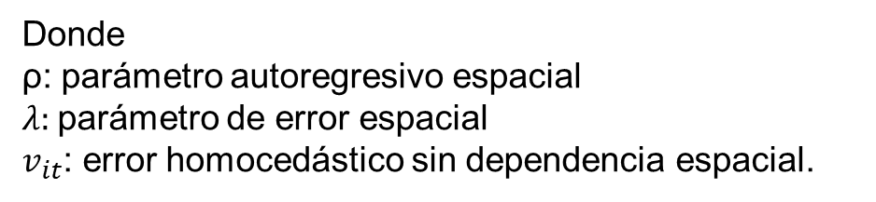
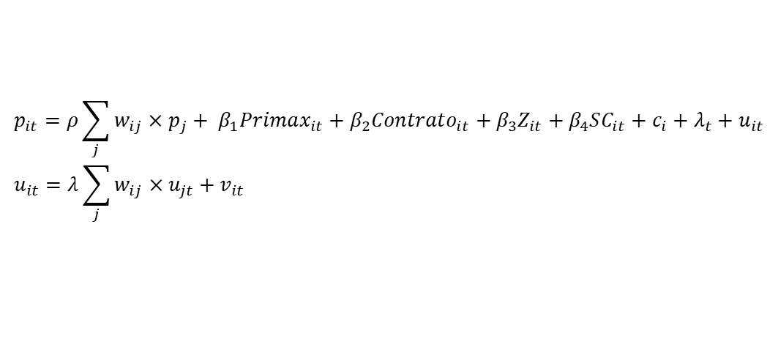
Estimación utilizando metodología de Panel
5. Estimación de panel utilizando efectos fijos (Elhorst, 2014)
Introducción
Fundamento teórico
Metodología
Resultados
Conclusiones
$$p_{it}=ρ\sum_{j}{w_{ij}}×p_{j}+ β_{1}Primax_{it}+β_{2}{Contrato}_{it}+β_{3}Z_{it}+β_{4}SC_{it}+c_{i}+λ_{t}+u_{it} \\ u_{it}=λ\sum_{j}{w_{ij}×u_{jt}}+v_{it}$$
Donde
ρ: parámetro autoregresivo espacial
$λ:$parámetro de error espacial
$v_{it}$: error homocedástico sin dependencia espacial.

Slide 30
Estimación por diferencias-en-diferencias
Efecto de la compra de un grupo de estaciones en los precios de las mismas, y de aquellas que son su competencia directa (estaciones vecinas).
La estrategia de identificación: cambio brusco generado por la adquisición de todas las estaciones de Pecsa por el grupo Primax.
Consideramos al resto de estaciones no afectadas por la fusión como el grupo de control.
Introducción
Fundamento teórico
Metodología
Resultados
Conclusiones
$$P_{it}= β_{0}+T_{post,i}β_{1}+D_{compra,i}β_{2}+T_{post,i}×D_{compra,i}γ_{1}+{Φ^{′}X}_{it}+φ_{t}+φ_{i}+μ_{it}$$
$$P_{it}=β_{0}+T_{post,i}β_{1}+D_{vecina,i}β_{2}+T_{post,i}×D_{compra,i}γ_{1}+{Φ^{′}X}_{it}+φ_{t}+φ_{i}+μ_{it}$$

Slide 31
3. RESULTADOS

Slide 32
Resultados – Estimación por MCO
 | Precio de venta - Diésel (soles/galón)
 | Dic-17 | Mar-18
Abanderada Petroperu | 0.027 (0.083) | 0.094 (0.073)
Abanderada Pecsa | 0.255*** (0.095) | 0.162* (0.084)
Abanderada Primax | 0.389*** (0.072) | 0.341*** (0.063)
Abanderada Repsol | 0.381*** (0.078) | 0.303*** (0.069)
Propia Pecsa | 0.142 (0.104) | 0.006 (0.092)
Propia Primax | 0.604*** (0.092) | 0.618*** (0.082)
Propia Repsol | 0.402*** (0.081) | 0.405*** (0.072)
SC | 0.080 (0.162) | -0.061 (0.086)
DPROM | 0.162 (0.166) | 0.189 (0.148)
DMIN | -0.021 (0.069) | -0.085 (0.061)
NCERC | -0.010** (0.004) | -0.014*** (0.003)
MECANICO | 0.047 (0.063) | 0.074 (0.056)
LAVADO | -0.099 (0.074) | -0.066 (0.066)
CAJERO | 0.125** (0.053) | 0.073 (0.047)
GNV | -0.042 (0.054) | -0.074 (0.048)
GLP | -0.019 (0.053) | -0.028 (0.047)
INGRESO | 1.104*** (0.169) | 1.167*** (0.153)
DENPOB | -0.058 (0.045) | -0.065* (0.040)
LOGVIAJES | 0.060 (0.045) | 0.079** (0.040)
Observaciones | 433 | 434
R² ajustado | 0.396 | 0.441
Test LM Robusto SEM | 0.545 [0.460] | 0.005 [0.944]
Test LM Robusto SAR | 21.013 [0.000] | 30.003 [0.000]
Nota: | *p<0.1; **p<0.05; ***p<0.01
Introducción
Fundamento teórico
Metodología
Resultados
Conclusiones

Slide 33
Resultados
 | Precio de venta - Gasohol 90 (soles/galón)
 | Dic-17 | Mar-18
Abanderada Petroperu | 0.079 (0.098) | 0.024 (0.090)
Abanderada Pecsa | 0.307*** (0.112) | 0.236** (0.104)
Abanderada Primax | 0.582*** (0.084) | 0.450*** (0.078)
Abanderada Repsol | 0.331*** (0.093) | 0.309*** (0.085)
Propia Pecsa | 0.080 (0.122) | 0.158 (0.113)
Propia Primax | 0.297*** (0.109) | 0.311*** (0.101)
Propia Repsol | 0.273*** (0.096) | 0.169* (0.089)
SC | 0.117 (0.191) | -0.099 (0.106)
DPROM | -0.175 (0.196) | -0.124 (0.182)
DMIN | 0.053 (0.081) | 0.029 (0.075)
NCERC | -0.030*** (0.005) | -0.028*** (0.004)
MECANICO | 0.160** (0.075) | 0.061 (0.069)
LAVADO | -0.129 (0.088) | -0.108 (0.081)
CAJERO | 0.036 (0.062) | 0.048 (0.057)
GNV | -0.055 (0.064) | -0.087 (0.059)
GLP | -0.026 (0.062) | -0.034 (0.058)
INGRESO | -0.061 (0.200) | -0.015 (0.189)
DENPOB | -0.061 (0.053) | -0.083* (0.049)
LOGVIAJES | -0.018 (0.053) | 0.011 (0.049)
Observaciones | 433 | 434
R² ajustado | 0.266 | 0.245
Test LM Robusto SEM | 3.65 [0.056] | 2.29 [0.130]
Test LM Robusto SAR | 21.48 [0.000] | 18.84 [0.000]
Nota: | *p<0.1; **p<0.05; ***p<0.01
Introducción
Fundamento teórico
Metodología
Resultados
Conclusiones

Slide 34
Dependencia espacial
Fecha | Test [valor p] | Diésel | Gasohol 90
Mar-18 | Test LM Robusto SEM | 0.005 [0.944] | 2.29 [0.130]
Mar-18 | Test LM Robusto SAR | 30.003 [0.000] | 18.84 [0.000]
Dic-17 | Test LM Robusto SEM | 0.545 [0.460] | 3.65 [0.056]
Dic-17 | Test LM Robusto SAR | 21.013 [0.000] | 21.48 [0.000]
Introducción
Fundamento teórico
Metodología
Resultados
Conclusiones

Slide 35
Test modelo espacial de Durbin (LR)
 | Estadístico [valor p]
Hipótesis Nula | Dic-17 | Mar-18
Diésel
θ = -ρβ (SEM) | 27.1 [0.1030] | 29.0 [0.0660]
θ = 0 (SAR) | 14.9 [0.7260] | 12.9 [0.8450]
Gasohol 90
θ = -ρβ (SEM) | 40.9 [0.0020] | 45.0 [0.0010]
θ = 0 (SAR) | 30.6 [0.0450] | 39.4 [0.0040]
Nota:
N. grados de libertad igual a 19 para todos las pruebas.
Introducción
Fundamento teórico
Metodología
Resultados
Conclusiones

Slide 36
Resultados estimación
 | Precio de venta (soles/galón) – Marzo 2018
 | Diésel (SAR) | Gasohol 90 (SDM)
Abanderada Petroperu | 0.056 (0.063) | 0.003 (0.079)
Abanderada Pecsa | 0.152** (0.072) | 0.159* (0.091)
Abanderada Primax | 0.295*** (0.054) | 0.402*** (0.068)
Abanderada Repsol | 0.253*** (0.060) | 0.302*** (0.075)
Propia Pecsa | -0.018 (0.079) | 0.061 (0.103)
Propia Primax | 0.531*** (0.071) | 0.294*** (0.088)
Propia Repsol | 0.343*** (0.062) | 0.152* (0.079)
SC | -0.117 (0.074) | -0.127 (0.134)
DPROM | 0.190 (0.127) | 0.086 (0.176)
DMIN | -0.078 (0.052) | 0.003 (0.068)
NCERC | -0.007** (0.003) | 0.017 (0.011)
MECANICO | 0.074 (0.048) | 0.028 (0.063)
LAVADO | -0.063 (0.056) | -0.055 (0.070)
CAJERO | 0.074* (0.040) | 0.042 (0.050)
GNV | -0.086** (0.041) | -0.082 (0.053)
GLP | -0.013 (0.040) | -0.012 (0.050)
INGRESO | 0.549*** (0.143) | 0.039 (0.336)
DENPOB | -0.028 (0.034) | -0.135* (0.075)
LOGVIAJES | 0.044 (0.035) | -0.129* (0.072)
rho | 0.512*** (0.051) | 0.452*** (0.061)
Log.Lik | -154.1 | -236.1
σ² | 0.113 | 0.167
Observations | 434 | 434
Notas: | *p<0.1; **p<0.05; ***p<0.01
 | Se omiten rezagos espaciales de variables dependientes (para SDM)
Introducción
Fundamento teórico
Metodología
Resultados
Conclusiones

Slide 37
Impactos
Comparación para Diésel (Mar-18)
 | OLS | Modelo Espacial Autoregresivo (SAR)
Variable |  | Estimados | Directo | Indirecto | Total
Abanderada Petroperu | 0.094 | 0.056 (0.063) | 0.06 | 0.056 | 0.115
Abanderada Pecsa | 0.162 * | 0.152** (0.072) | 0.161 ** | 0.15** | 0.311 **
Abanderada Primax | 0.341 *** | 0.295*** (0.054) | 0.313 *** | 0.292*** | 0.605 ***
Abanderada Repsol | 0.303 *** | 0.253*** (0.060) | 0.268 *** | 0.25*** | 0.518 ***
Propia Pecsa | 0.006 | -0.018 (0.079) | -0.019 | -0.018 | -0.037
Propia Primax | 0.618 *** | 0.531*** (0.071) | 0.562 *** | 0.526*** | 1.088 ***
Propia Repsol | 0.405 *** | 0.343*** (0.062) | 0.364 *** | 0.34*** | 0.704 ***
SC | -0.061 | -0.117 (0.074) | -0.124 | -0.116 | -0.24
DPROM | 0.189 | 0.190 (0.127) | 0.201 | 0.188 | 0.389
DMIN | -0.085 | -0.078 (0.052) | -0.082 | -0.077 | -0.159
NCER | -0.014 *** | -0.007** (0.003) | -0.007 ** | -0.007** | -0.014 **
MECANICO | 0.074 | 0.074 (0.048) | 0.079 | 0.074 | 0.152
LAVADO | -0.066 | -0.063 (0.056) | -0.066 | -0.062 | -0.128
CAJERO | 0.073 | 0.074* (0.040) | 0.078 * | 0.073* | 0.151 *
GNV | -0.074 | -0.086** (0.041) | -0.091 ** | -0.085* | -0.177 **
GLP | -0.028 | -0.013 (0.040) | -0.014 | -0.013 | -0.026
INGRESO | 1.167 *** | 0.549*** (0.143) | 0.582 *** | 0.544*** | 1.126 ***
DENPOB | -0.065 * | -0.028 (0.034) | -0.03 | -0.028 | -0.058
LOGVIAJES | 0.079 ** | 0.044 (0.035) | 0.047 | 0.044 | 0.09
ρ | - | 0.512*** (0.051) | - | - | -
Introducción
Fundamento teórico
Metodología
Resultados
Conclusiones

Slide 38
Impactos
Comparación para Gasohol (Mar-18)
 | OLS | Modelo Espacial Autoregresivo (SAR)
Variable |  | Estimados | Directo | Indirecto | Total
Abanderada Petroperu | 0.024 | 0.003 (0.079) | 0.005 | 0.03 | 0.035
Abanderada Pecsa | 0.236 ** | 0.159* (0.091) | 0.146 | -0.232 | -0.086
Abanderada Primax | 0.45 *** | 0.402*** (0.068) | 0.411 *** | 0.164 | 0.575 *
Abanderada Repsol | 0.309 *** | 0.302*** (0.075) | 0.309 *** | 0.122 | 0.431
Propia Pecsa | 0.158 | 0.061 (0.103) | 0.032 | -0.526 | -0.494
Propia Primax | 0.311 *** | 0.294*** (0.088) | 0.29 *** | -0.086 | 0.204
Propia Repsol | 0.169 * | 0.152* (0.079) | 0.144 * | -0.142 | 0.002
SC | -0.099 | -0.127 (0.134) | -0.096 | 0.552 * | 0.456
DPROM | -0.124 | 0.086 (0.176) | 0.035 | -0.92 | -0.885
DMIN | 0.029 | 0.003 (0.068) | 0.007 | 0.075 | 0.082
NCER | -0.028 *** | 0.017 (0.011) | 0.014 | -0.044 *** | -0.03 ***
MECANICO | 0.061 | 0.028 (0.063) | 0.051 | 0.419 * | 0.47 **
LAVADO | -0.108 | -0.055 (0.070) | -0.101 | -0.812 *** | -0.912 ***
CAJERO | 0.048 | 0.042 (0.050) | 0.05 | 0.142 | 0.192
GNV | -0.087 | -0.082 (0.053) | -0.067 | 0.271 | 0.204
GLP | -0.034 | -0.012 (0.050) | -0.036 | -0.427 ** | -0.463 **
INGRESO | -0.015 | 0.039 (0.336) | 0.033 | -0.113 | -0.081
DENPOB | -0.083 * | -0.135* (0.075) | -0.128 * | 0.127 | -0.001
LOGVIAJES | 0.011 | -0.129* (0.072) | -0.114 * | 0.26 ** | 0.146
ρ | - | 0.452*** (0.061) | - | - | -
Introducción
Fundamento teórico
Metodología
Resultados
Conclusiones

Slide 39
Resultados
Tabla 2: Estimación por efectos fijos a nivel de estación y de tiempo
 | Diésel (soles/galón) |  | Gasohol 90 (soles/galón)
 | 18 meses | 6 meses | 18 meses | 6 meses
PRIMAX | 0.093*** (0.023) | -0.025 (0.022) | 0.123*** (0.045) | 0.093** (0.047)
CONTRATO | 0.013 (0.055) | 0.004 (0.028) | -0.064 (0.060) | -0.043 (0.040)
VECINO | -0.015 (0.028) | -0.036** (0.017) | 0.054* (0.032) | 0.027 (0.030)
sc | 0.141** (0.065) | 0.044 (0.047) | 0.062 (0.079) | -0.007 (0.078)
¿Dummies por mes? | Sí | Sí | Sí | Sí
Observations | 7,722 | 2,574 | 7,704 | 2,568
R² | 0.935 | 0.694 | 0.846 | 0.413
Adjusted R² | 0.931 | 0.632 | 0.836 | 0.293
LM SAR | 38.94 [0.0000] | 5.09 [0.0240] | 569.31 [0.0000] | 93.83 [0.0000]
LM SEM | 39.26 [0.0000] | 5.10 [0.0240] | 561.29 [0.0000] | 95.93 [0.0000]
LM SAR Rob. | 0.12 [0.7334] | 0.00 [0.9734] | 11.48 [0.0007] | 1.99 [0.1585]
LM SEM Rob. | 0.44 [0.5093] | 0.01 [0.9434] | 3.47 [0.0626] | 4.09 [0.0431]
Notas: | *p<0.1; **p<0.05; ***p<0.01 Periodo de 6 meses: noviembre 2017 a abril 2018 Periodo de 18 meses: mayo 2017 a octubre 2018
Introducción
Fundamento teórico
Metodología
Resultados
Conclusiones
Fuente: Elaboración propia, 2019

Slide 40
Resultados
Tabla 3: Estimación del modelo espacial de Durbin con efectos fijos
 | Diésel (soles/galón) |  |  |  | Gasohol 90 (soles/galón)
 | 18 meses |  | 6 meses |  |  | 18 meses |  | 6 meses
W*Precio | 0.103 | (5.57) | 0.065 | (1.99) |  | 0.363 | (22.79) | 0.277 | (9.48)
PRIMAX | 0.092 | (4.11) | -0.002 | (-0.06) |  | 0.076 | (2.76) | 0.085 | (3.00)
CONTRATO | 0.016 | (0.85) | 0.003 | (0.12) |  | -0.058 | (-2.55) | -0.048 | (-1.95)
VECINO | 0.052 | (3.09) | 0.036 | (2.00) |  | 0.023 | (1.12) | 0.024 | (1.12)
SC | 0.031 | (0.62) | -0.012 | (-0.20) |  | -0.108 | (-1.8) | -0.01 | (-0.14)
W*Primax | -0.128 | (-2.07) | -0.047 | (-0.83) |  | -0.003 | (-0.04) | -0.038 | (-0.58)
W*CONTRATO | 0.11 | (2.76) | 0.109 | (2.44) |  | -0.026 | (-0.53) | 0.136 | (2.58)
W*VECINO | -0.025 | (-1.02) | -0.076 | (-2.78) |  | 0.034 | (1.15) | 0.006 | (0.20)
W*SC | 0.144 | (2.17) | 0.094 | (1.17) |  | 0.167 | (2.05) | 0.002 | (0.02)
¿Dummies por mes? | Sí |  | Sí |  |  | Sí |  | Sí
Prueba LR SAR | 17.29 | [0.0017] | 15.41 [0.0039] |  |  | 9.28 | [0.0543] | 7.17 | [0.13]
Prueba LR SEM | 16.99 | [0.0019] | 15.36 [0.0040] |  |  | 14.52 | [0.0058] | 5.53 | [0.24]
Notas: Valores de estadísticos-t entre paréntesis y valores-p de pruebas estadísticas en corchetes. Periodo de 6 meses: noviembre 2017 a abril 2018. Periodo de 18 meses: mayo 2017 a octubre 2018 Los errores estándares se computan con clusterizando a nivel estación para tener en cuenta correlación serial en los datos
Introducción
Fundamento teórico
Metodología
Resultados
Conclusiones
Fuente: Elaboración propia, 2019

Slide 41
Resultados
Tabla 4: Efectos directos e indirectos basados en los coeficientes del modelo de Durbin
 |  | Diésel (soles/galón) |  |  |  | Gasohol 90 (soles/galón)
 |  | 18 meses |  | 6 meses |  | 18 meses |  | 6 meses
PRIMAX | Directo | 0.091 | (4.09) | -0.001 | (-0.05) | 0.077 | (2.68) | 0.084 | (2.92)
 | Indirecto | -0.131 | (-1.91) | -0.048 | (-0.80) | 0.036 | (0.32) | -0.025 | (-0.28)
 | Total | -0.040 | (-0.53) | -0.049 | (-0.75) | 0.113 | (0.90) | 0.058 | (0.58)
CONTRATO | Directo | 0.019 | (1.02) | 0.003 | (0.15) | -0.063 | (-2.78) | -0.042 | (-1.62)
 | Indirecto | 0.122 | (2.87) | 0.116 | (2.50) | -0.069 | (-0.95) | 0.166 | (2.38)
 | Total | 0.141 | (2.92) | 0.119 | (2.29) | -0.132 | (-1.57) | 0.124 | (1.52)
VECINO | Directo | 0.051 | (3.14) | 0.035 | (1.94) | 0.027 | (1.30) | 0.024 | (1.18)
 | Indirecto | -0.021 | (-0.79) | -0.079 | (-2.74) | 0.064 | (1.60) | 0.019 | (0.47)
 | Total | 0.031 | (1.13) | -0.043 | (-1.55) | 0.090 | (1.99) | 0.044 | (1.01)
SC | Directo | 0.035 | (0.69) | -0.010 | (-0.16) | -0.098 | (-1.67) | -0.006 | (-0.09)
 | Indirecto | 0.160 | (2.32) | 0.100 | (1.22) | 0.188 | (1.89) | -0.005 | (-0.05)
 | Total | 0.195 | (3.63) | 0.090 | (1.50) | 0.091 | (0.96) | -0.011 | (-0.12)
Introducción
Fundamento teórico
Metodología
Resultados
Conclusiones
Fuente: Elaboración propia, 2019

Slide 42
Resultados
Tabla 5: Cambio en precio de gasohol 90 para estaciones adquiridas
 | (1) |  | (2) |  | (3) |  | (4)
Dum.Comprada | -0.275*** | (0.068) | -0.328*** | (0.062) | -0.009 | (0.065) | -0.024 | (0.068)
Dum.FechaCompra | 0.801*** | (0.014) | 1.832*** | (0.024) | 1.840*** | (0.024)
D.Comprada*D.FechaCompra | 0.121** | (0.052) | 0.121** | (0.052) | 0.136** | (0.054)
D.Comprada: D.1antes |  |  |  |  |  |  | 0.030 | (0.030)
D.Comprada*D.1desp |  |  |  |  |  |  | 0.140*** | (0.052)
D.Comprada*D.2desp |  |  |  |  |  |  | 0.182*** | (0.069)
D.Comprada*D.3desp |  |  |  |  |  |  | 0.130* | (0.073)
Constante | 11.262*** | (0.029) | 10.875*** | (0.072) | 11.245*** | (0.911) | 11.246*** | (0.912)
EF por mes | No |  | Sí |  | Sí |  | Sí
EF por distrito | No |  | Sí |  | Sí |  | Sí
Variables de control | No |  | No |  | Sí |  | Sí
Observaciones | 6,450 |  | 6,450 |  | 6,450 |  | 6,450
R² | 0.403 |  | 0.784 |  | 0.829 |  | 0.829
R² ajustado | 0.403 |  | 0.782 |  | 0.828 |  | 0.828
Notas:*p<0.1; **p<0.05; ***p<0.01 Los errores estándares clusterizados por estación se muestran entre paréntesis. D.1antes: 1 si la fecha se encuentra entre nov-17 y ene-18. D.1desp: 1 si la fecha se encuentra entre feb-18 y abr-18. D.2desp: 1 si la fecha se encuentra entre may-18 y jul-18. D.3desp: 1 si la fecha se encuentra entre ago-18 y oct-18.
Introducción
Fundamento teórico
Metodología
Resultados
Conclusiones
Fuente: Elaboración propia, 2019

Slide 43
Resultados
Tabla 6: Cambio en precio de Gasohol 90 para estaciones vecinas a las adquiridas
 | (1) |  | (2) |  | (3) |  | (4)
Dum.Vecino | -0.090 | (0.055) | -0.081* | (0.048) | -0.097** | (0.043) | -0.101** | (0.043)
Dum.FechaCompra | 0.782*** | (0.017) | 1.812*** | (0.026) | 1.816*** | (0.026)
D.Vecino*D.FechaCompra | 0.090*** | (0.027) | 0.090*** | (0.027) | 0.110*** | (0.031)
D.Vecino* D.1antes |  |  |  |  |  |  | 0.008 | (0.020)
D.Vecino*D.1desp |  |  |  |  |  |  | 0.043 | (0.033)
D.Vecino*D.2desp |  |  |  |  |  |  | 0.134*** | (0.037)
D.Vecino*D.3desp |  |  |  |  |  |  | 0.167*** | (0.043)
Constante | 11.271*** | (0.035) | 10.883*** | (0.072) | 11.233*** | (0.911) | 11.234*** | (0.912)
E.F. por mes | No |  | Sí |  | Sí |  | Sí
E.F. por distrito | No |  | Sí |  | Sí |  | Sí
Variables de control | No |  | No |  | Sí |  | Sí
Observaciones | 6,450 |  | 6,450 |  | 6,450 |  | 6,450
R² | 0.257 |  | 0.600 |  | 0.662 |  | 0.663
R² ajustado | 0.256 |  | 0.597 |  | 0.659 |  | 0.660
Notas:*p<0.1; **p<0.05; ***p<0.01 Los errores estándares clusterizados por estación se muestran entre paréntesis.
Introducción
Fundamento teórico
Metodología
Resultados
Conclusiones
Fuente: Elaboración propia, 2019

Slide 44
Conclusiones
La estimación por panel indica que la consolidación de dos minoristas del mercado de combustibles líquidos incrementó el precio del gasohol 90 y del diésel DB5-S50.
Las estaciones vecinas a las adquiridas aumentaron también sus precios pero en menor medida en el caso del diésel
Introducción
Fundamento teórico
Metodología
Resultados
Conclusiones

Slide 45
Próximos pasos
Validar los resultados utilizando metodología de diferencias-en-diferencias
Revisar si los resultados son robustos a la elección de la matriz W
Introducción
Fundamento teórico
Metodología
Resultados
Conclusiones

Slide 46
Recomendaciones
Revisar los resultados obtenidos ampliando la muestra para el centros urbanos de mayor consumo de combustible (La Libertad, Arequipa, Piura, etc.)
Incluir en la reglamentación de la ley de fusiones que evalúe las fusiones ex-ante para permitir solo adquisiciones y/o fusiones que no disminuyan la competencia generando mayores precios.
El ente regulador podría utilizar la información del Sistema de Control de Órdenes de Pedido – SCOP, que es privilegiada, para realizar estudios a más profundidad de futuras fusiones utilizando modelos de demanda.
Introducción
Fundamento teórico
Metodología
Resultados
Conclusiones

Slide 47
Referencias
Ashenfelter, O., & Hosken, D. (2010). The effect of mergers on consumer prices: Evidence from five mergers on the enforcement margin. The Journal of Law and Economics, 53(3), 417–466.
Hastings, J. S. (2004). Vertical Relationships and Competition in Retail Gasoline Markets: Empirical Evidence from Contract Changes in Southern California. The American Economic Review, 94(1), 317-328. Recuperado de https://www.jstor.org/stable/3592781
Pautler, P. A. (2003). Evidence on mergers and acquisitions. Antitrust Bull., 48, 119.
Pennerstorfer, D., & Weiss, C. (2013). Spatial clustering and market power: Evidence from the retail gasoline market. Regional Science and Urban Economics, 43(4), 661-675. https://doi.org/10.1016/j.regsciurbeco.2013.04.002
Introducción
Fundamento teórico
Metodología
Resultados
Conclusiones

